Slide 1
知 识 回 顾
自动控制系统的模型：微分方程和传递函数
现代控制系统的模型：状态空间表达式和传递函数矩阵

Slide 2
第二章 控制系统的状态空间表达式的解
本章主要内容：
线性定常齐次状态方程的解（自由解）
矩阵指数函数——状态转移矩阵
线性定常系统非齐次状态方程的解

Slide 3
状态空间分析法是现代控制理论的主要分析方法，通常将系统的微分方程或传递函数化为描述系统输入、输出与内部状态变量关系的动态数学模型——状态方程，运用矩阵方法求解状态方程，直接确定其动态响应，研究系统状态方程的解法及分析解的性质是现代控制理论的主要任务
之一。
本章重点:
讨论状态转移矩阵的定义、性质和计算方法，并在此基础上导出状态方程的求解公式。

Slide 4



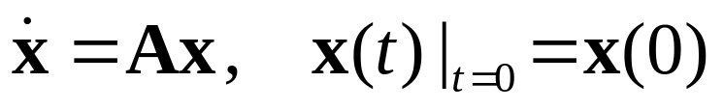




2.1 齐次状态方程的解
1、线性定常系统的运动
1）自由运动：线性定常系统在没有控制作用，即u＝0时，由初始状态引起的运动称自由运动。
齐次状态方程的解：
2）强迫运动：线性定常系统在控制u 作用下的运动，称为强迫运动。
非齐次状态方程的解：

Slide 5
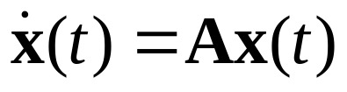
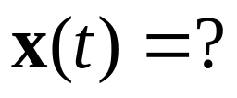
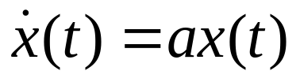
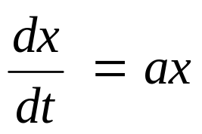
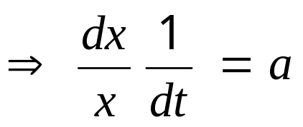
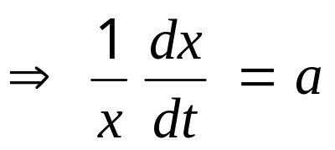


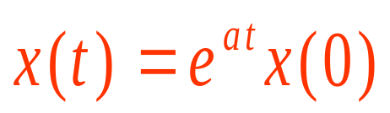
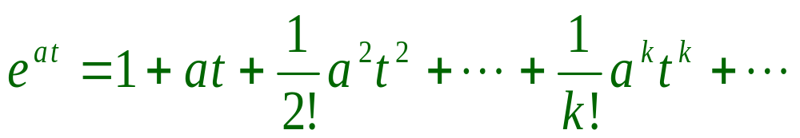
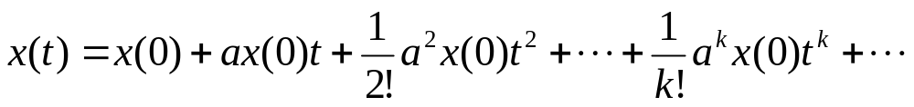
2、齐次状态方程的解：
已知状态方程
求
一阶标量微分方程
指数函数

Slide 6
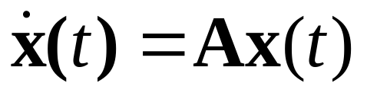
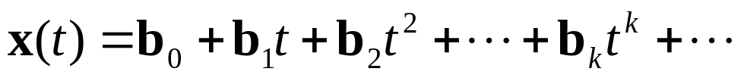

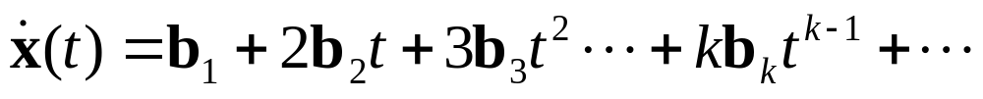
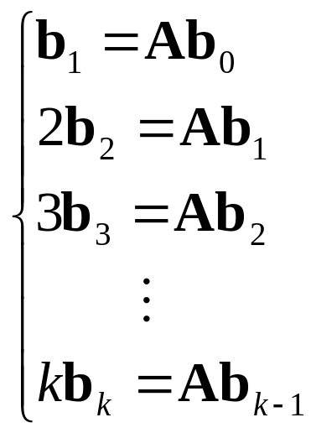
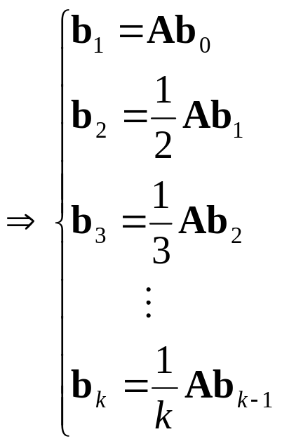
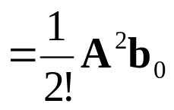
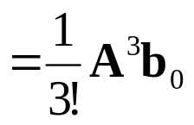
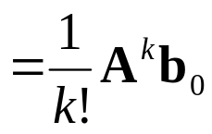
向量
仿照标量
微分方程：
代入微分方程：
对 求导：
两式相等必有：

Slide 7
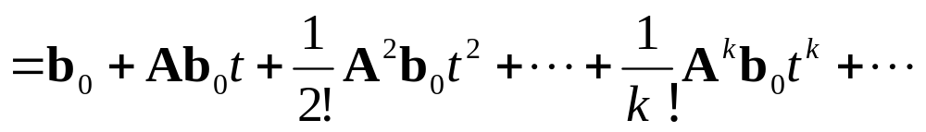
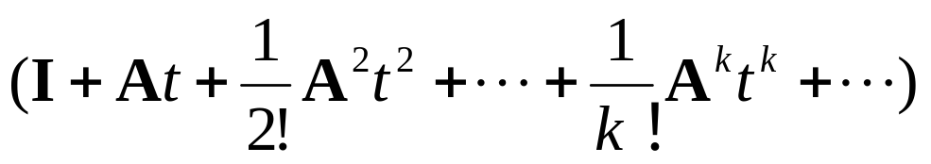



向量
仿照标量
微分方程：
代入

Slide 8
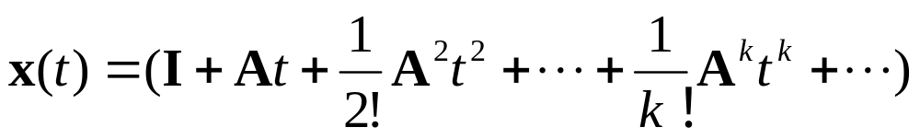

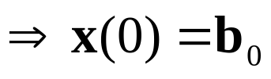
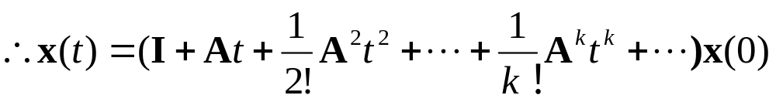
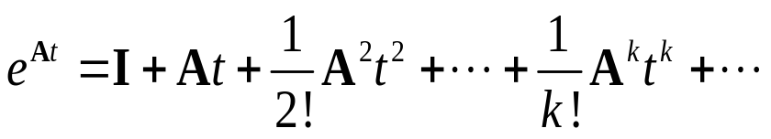

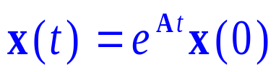


矩阵指数函数
状态转移矩阵
描述了状态向量由初始状态 向任意时刻状态 转移的内在特性。

Slide 9
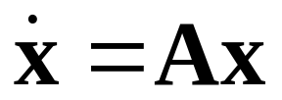

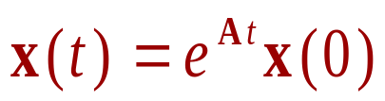

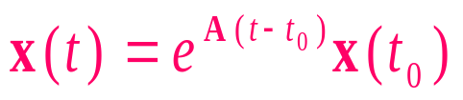
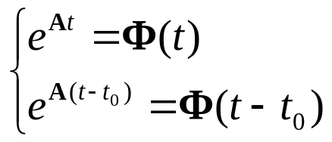
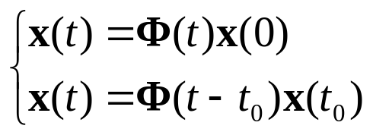
2.2 状态转移矩阵
1、状态转移矩阵的含义
已知：
线性定常系统的齐次状态方程：
满足初始状态 的解是：
满足初始状态 的解是：
令： 则有：
线性定常系统的状态转移矩阵

Slide 10











状态转移矩阵的物理意义：
从时间角度看，状态转移矩阵使状态向量随着时间的推
移不断地作坐标变换，不断地在状态空间中作转移，故
称为状态转移矩阵。

Slide 11

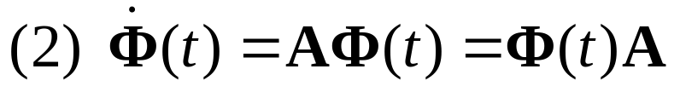
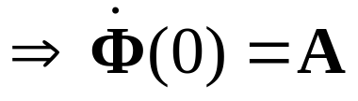
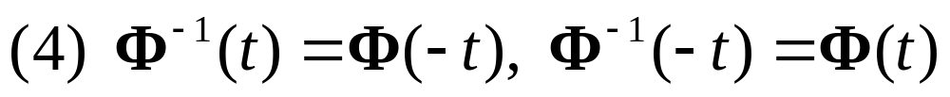




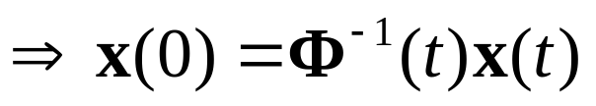

2、状态转移矩阵的基本性质
（4）证明：
推论：
状态转移具有可逆性

Slide 12
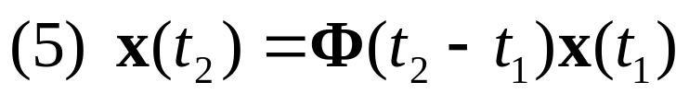


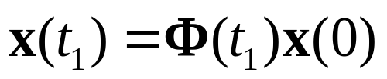
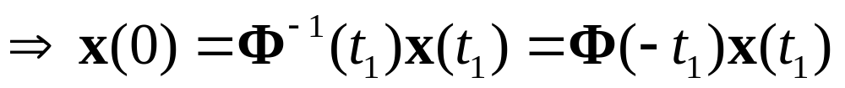
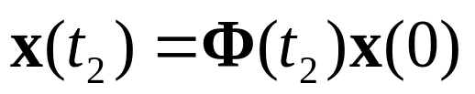
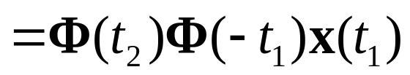
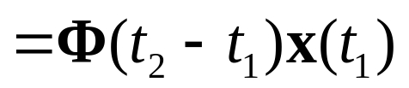
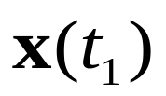
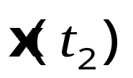
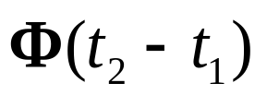
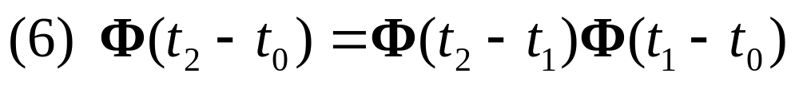
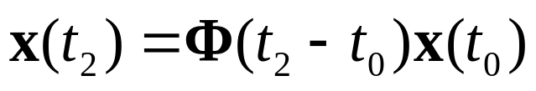
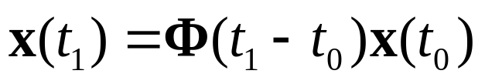
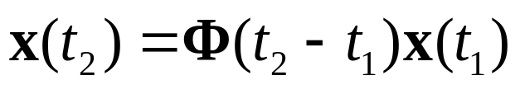
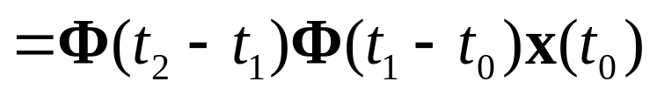
证明：
转移至 的状态转移矩阵为
证明：
状态转移可以分段进行！

Slide 13
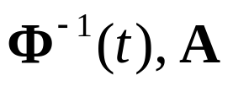
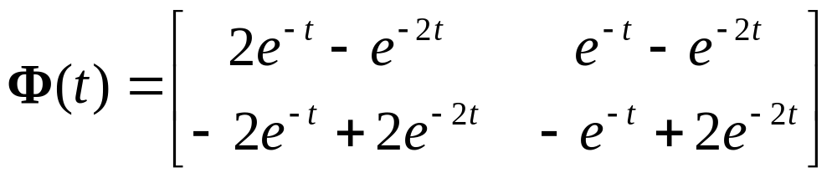





例：已知状态转移矩阵，求
解：性质4
性质2

Slide 14






证明：

Slide 15


3、几个特殊的矩阵指数函数
（1）设 ，即A为对角阵且具有互
异元素时，有

Slide 16



（2）设A为 约旦阵，即
则有

Slide 17
4、状态转移矩阵的计算
直接求解法：根据定义
拉氏反变换法

Slide 18

1）根据状态转移矩阵的定义求解：
对所有有限的t值来说，这个无穷级数都是收敛的 。
求出的解不是解析形式，适合于计算机求解。

Slide 19











例：求解系统状态方程
解：

Slide 20






2）用拉氏变换法求解：
齐次状态方程：
初始状态为：
两边取拉氏变换得：
整理得：
拉氏反变换得：
两种方法的关系？

Slide 21





两种方法的关系？
状态转移矩阵

Slide 22




例 用拉氏反变换法计算状态转移矩阵：
解：

Slide 23


则有：

Slide 24


例：求以下矩阵A的状态转移矩阵
[解]：
1）直接算法（略）

Slide 25



2）用拉氏变换法求解：

Slide 26




Slide 27


3）用标准型法求解：
先求特征值：
得： ，具有互异特征根，用对角线标准型法。且A为友矩阵

Slide 28




Slide 29















2.3 线性定常系统非齐次状态方程的解
一、积分法
求

Slide 30



初始时刻非零：

Slide 31


二、拉氏变换法
取拉氏变换
拉氏反变换

Slide 32


Slide 33



例：已知系统状态方程中
试求解该系统的单位阶跃响应。
解：积分法

Slide 34








Slide 35

例：已知系统状态方程中
试求解该系统的单位阶跃输入下的解。
解：拉氏变换法

Slide 36




Slide 37






例：已知系统状态空间表达式，求
解：

Slide 38





